Slide 1
ЛЮБИМОЙ ШКОЛЕ 45

Slide 2
Листая школьный альбом…

Slide 3
ЛЮБИМОЙ ШКОЛЕ 45

Slide 4
1 СЕНТЯБРЯ
1974 ГОДА

Slide 5
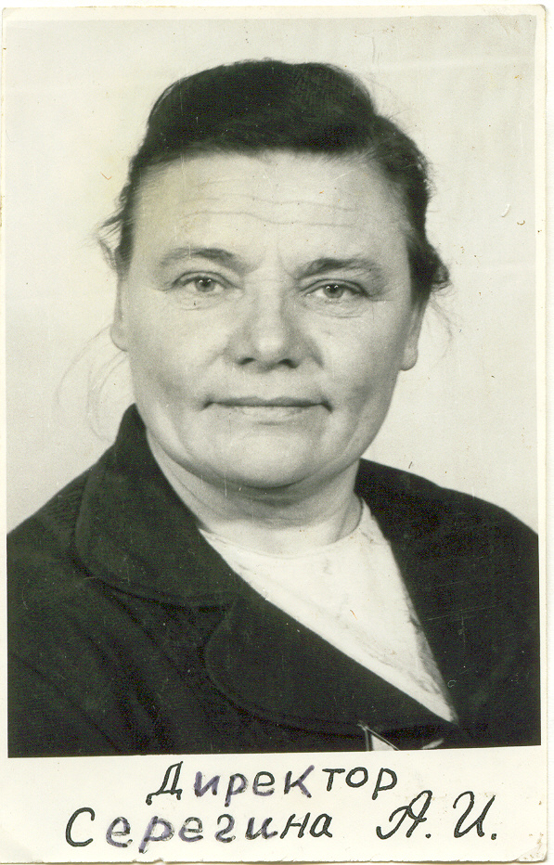
первый директор школы
Серегина Анна Ивановна

Slide 6
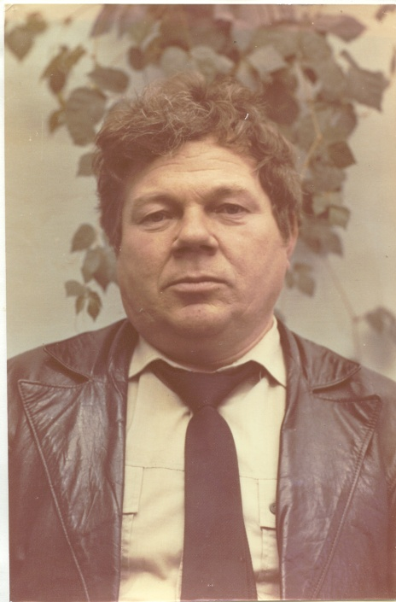
Копытов Геннадий Николаевич
директор школы с 1975 по 1980 гг

Slide 7
Валова Вера Аркадьевна
директор школы с 1980 по 1986 гг.

Slide 8
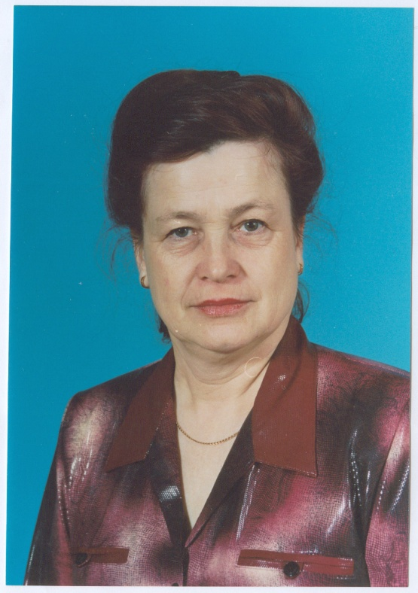
Кичигина Татьяна Петровна
директор школы с 1986 по 2012 гг.

Slide 9
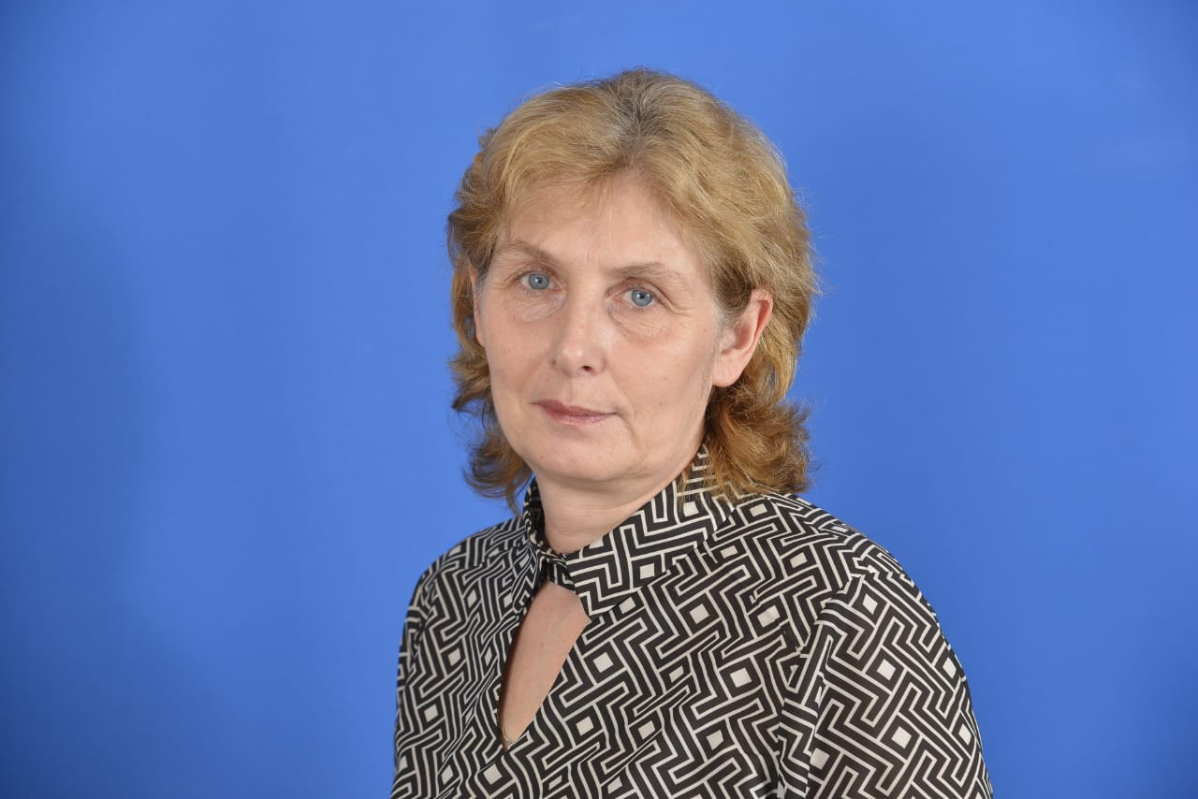
Мусина Вера Павловна
директор школы с 2012 по 2018 гг.

Slide 10
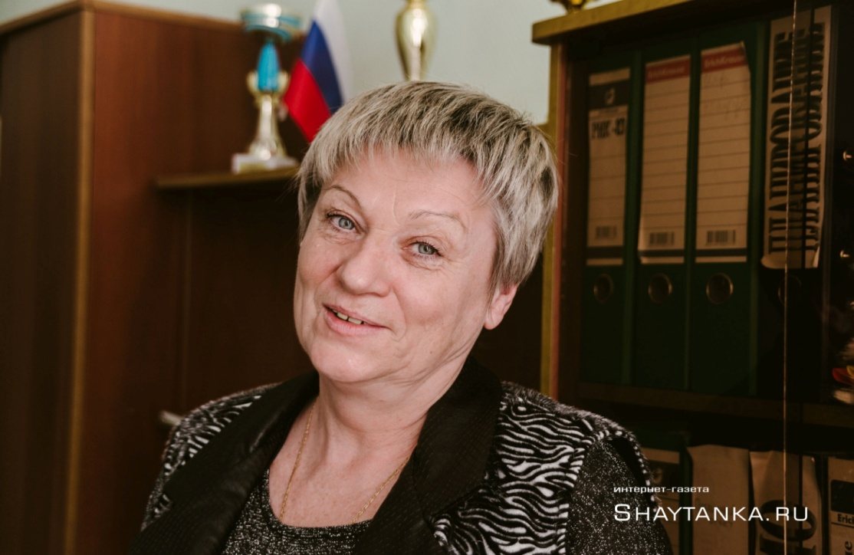
Ладейщикова Елена Валерьевна
директор школы с 2018 г.

